Slide 1


ĐẠI NAM
· 第一单元 中华文明的起源 ·

Slide 2

聪明睿智，光被遐荒
建此伟业，雄立东方

Slide 3
学习目标
1
了解远古传说时代中华文明起源的基本概况
2
黄帝其人及他对华夏族的形成所做的贡献
3
尧舜禹的禅让和原始社会终结的有关史实

Slide 4
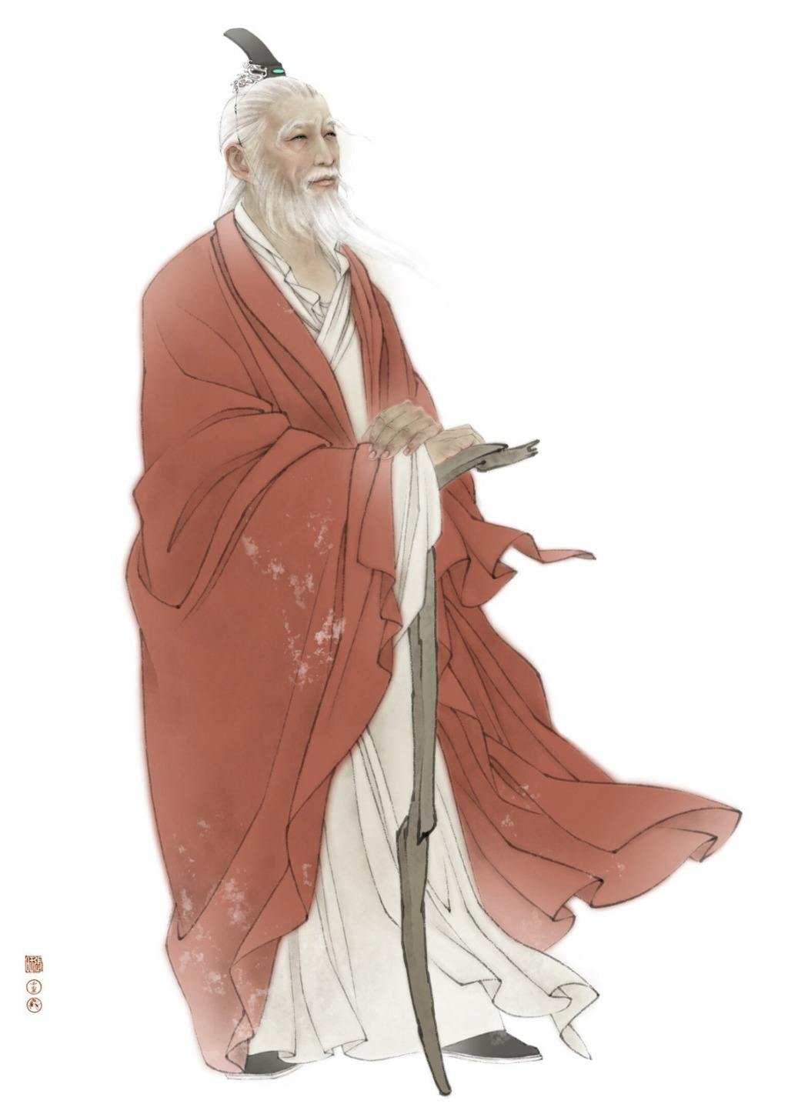
三位杰出首领之一
·炎帝·
传说姜姓部落的首领由于懂得用火而得到王位，所以称为炎帝。从神农起姜姓部落共有九代炎帝，神农生帝魁，魁生帝承，承生帝明，明生帝直，直生帝氂，氂生帝哀，哀生帝克，克生帝榆罔，传位五百三十年。

Slide 5
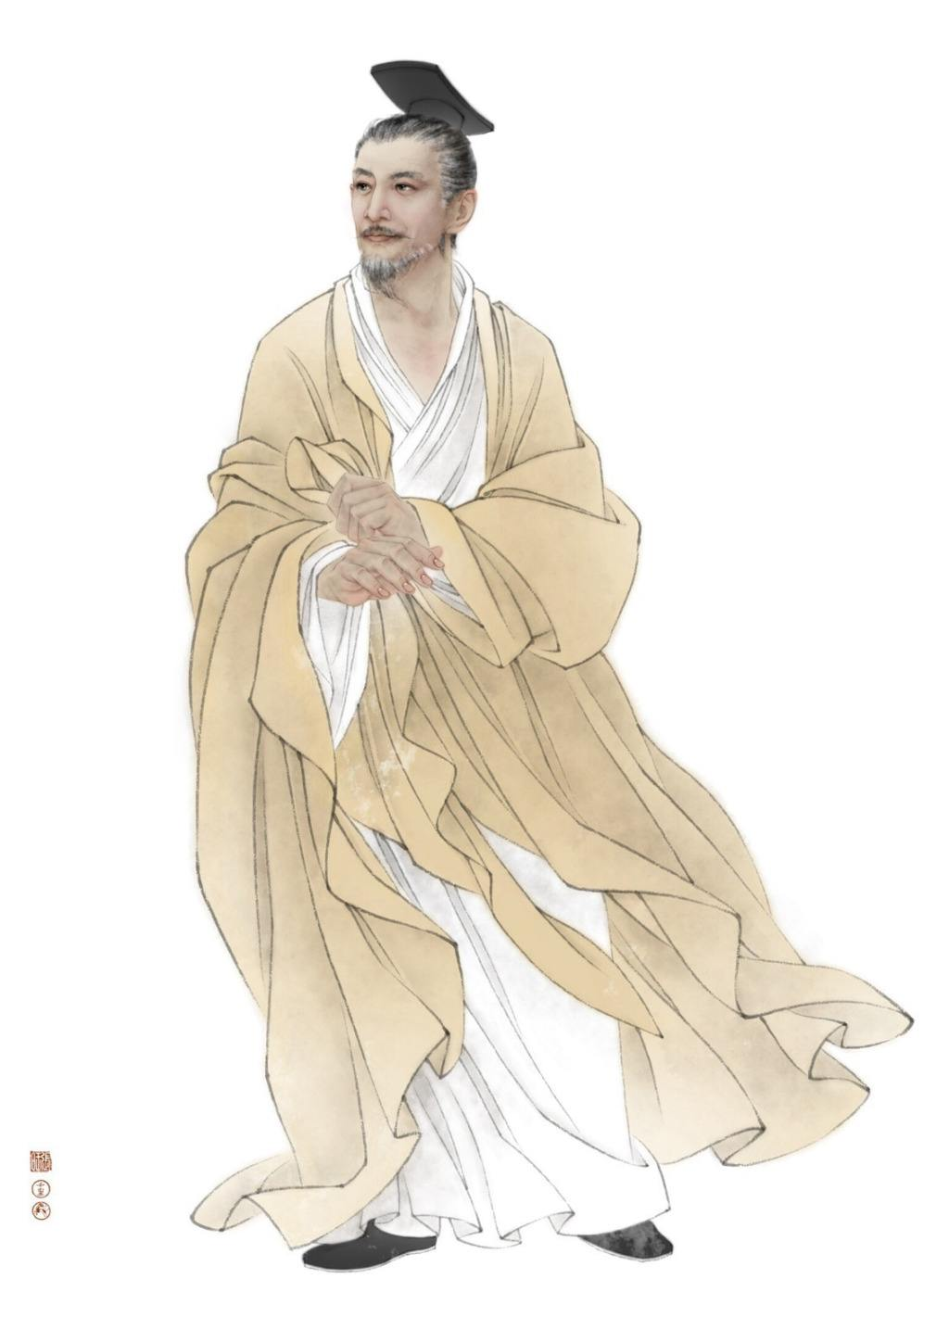
三位杰出首领之一
·黄帝·
古华夏部落联盟首领，中国远古时代华夏民族的共主。五帝之首。被尊为中华“人文初祖”。据说他是少典与附宝之子，本姓公孙，后改姬姓，故称姬轩辕。居轩辕之丘，号轩辕氏，建都于有熊，亦称有熊氏。也有人称之为“帝鸿氏”。

Slide 6

三位杰出首领之一
·蚩尤·
蚩尤，是上古时代九黎氏族部落联盟的首领，骁勇善战，相传蚩尤是牛图腾和鸟图腾氏族的首领，有说是和炎帝同属一个部落。他有兄弟八十一人，个个本领非凡。

Slide 7
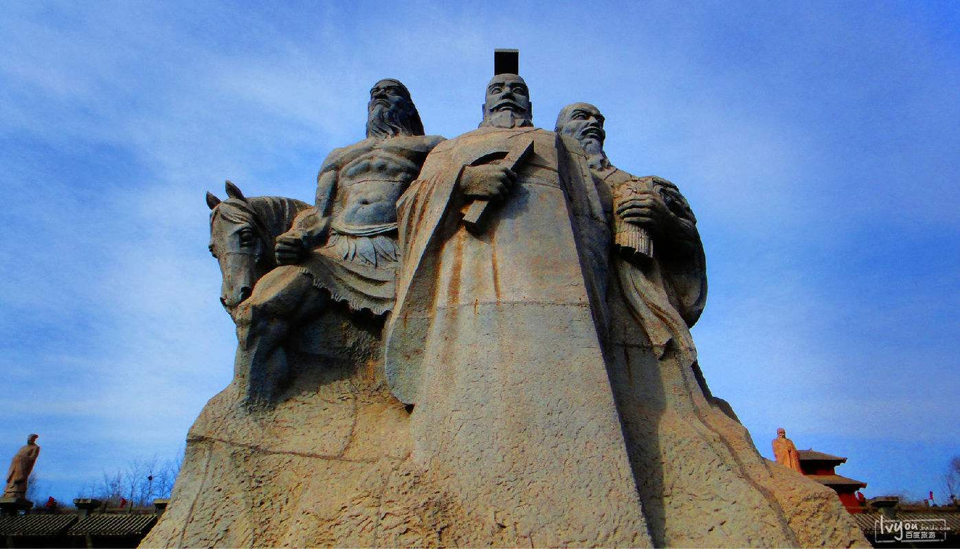
1992年，历史学家任昌华先生首次提出了“三祖文化”，并第一次将蚩尤作为中华民族的人文始祖和黄帝、炎帝并排在一起。

Slide 8
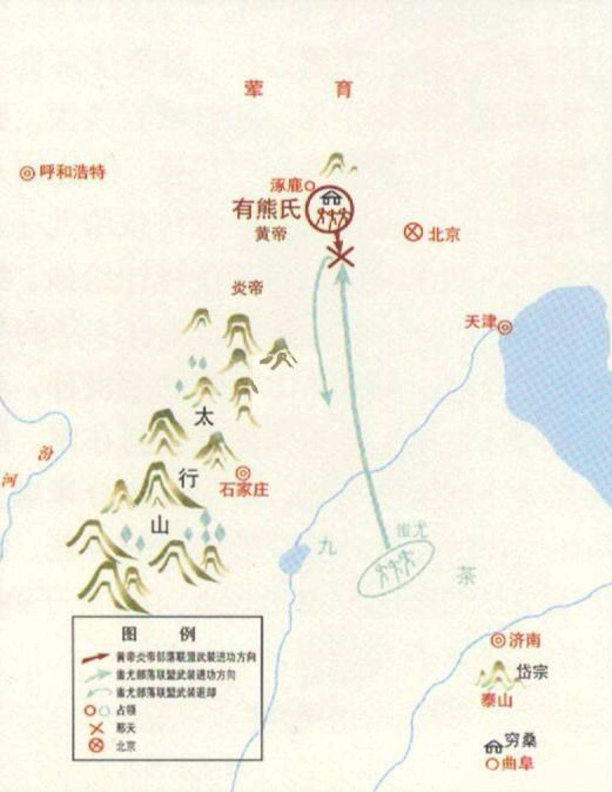
昔天之初，诞作二后，乃设建典，命赤帝分正二卿，命蚩尤宇于少昊，以临四方，……蚩尤乃逐帝，争于涿鹿之阿，九隅无遗。赤帝大慑，乃说于黄帝，执蚩尤，杀之于中冀，以甲兵释怒，用大正顺天思序，纪于大帝，用名之曰绝辔之野。乃命少昊清司马鸟师，以正五帝之官，故名曰质。天用大成，至于今不乱。

Slide 9
·涿鹿之战·
在涿鹿之战中，蚩尤部落大败，炎帝和黄帝部落结成联盟，形成了日后的华夏族。

Slide 10
涿鹿之战的结果，有力地奠定了华夏集团据有广大中原地区的基础，并起到了进一步融合各氏族部落的催化作用。取得这场战争胜利的部族首领黄帝从此成为中华民族的共同祖先，并被逐步神化。由此可见，涿鹿之战的确为我们中华民族在发轫时期决定日后基本面貌的历史性“战争”。

Slide 11
课堂讨论
如何看待上古神话传说？
实际上远古时期的任何一件发明或改进，都是累月经年积无数人之力，经过漫长岁月的摸索的结果，绝非一人一时之功劳。将这些重要发明记到黄帝、炎帝、嫘祖等人名下，主要是由于这些人物是华夏族的杰出代表（黄帝是公认的华夏始祖），古人借此表达对他们的崇敬之情。

Slide 12
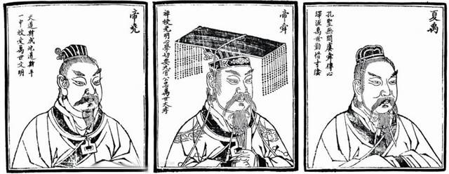
·尧舜禹时期·

Slide 13
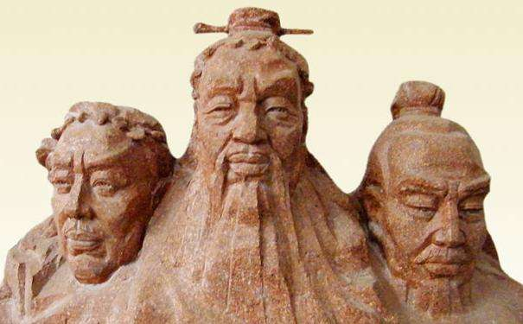
尧舜禹是古代中国历史中，自黄帝之后，黄河流域又先后出现了三位德才兼备的部落联盟首领。

Slide 14
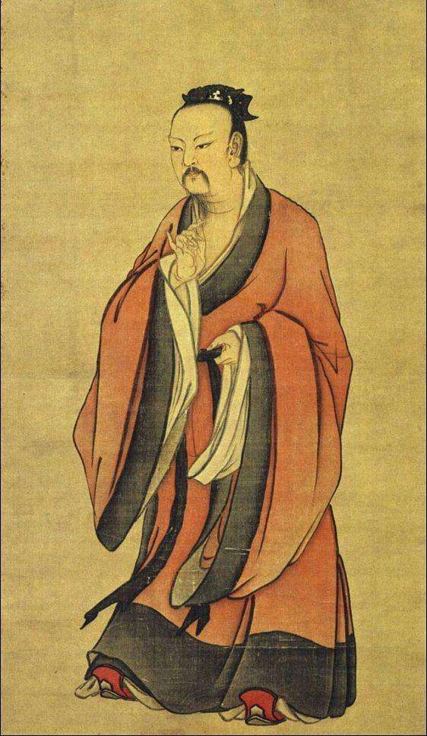
·尧帝禅让·
尧帝开创了帝王禅让之先河。尧到年老时，由四岳十二牧推举部落联盟军事首长继承人，大家一致推荐了舜。尧把自己两个女儿嫁给了舜，又对他进行了长期的考察，最后才放心的禅让。

Slide 15
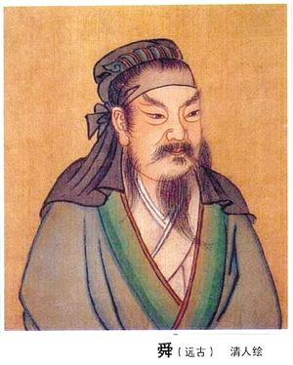
·贤德之舜·
舜是中国上古部落联盟首领。姓姚，传说目有双瞳而取名“重华”，号有虞氏，故称虞舜。死后，禅位于禹。

Slide 16
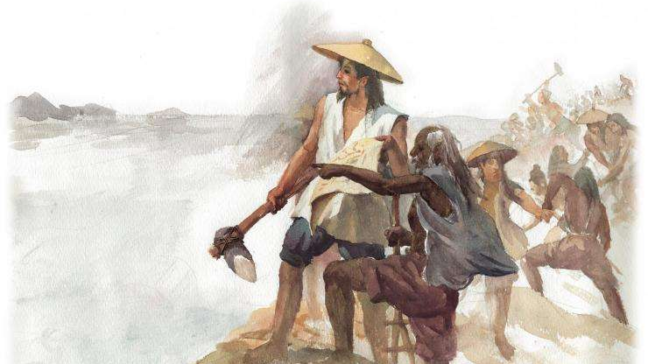
·大禹治水·

Slide 17
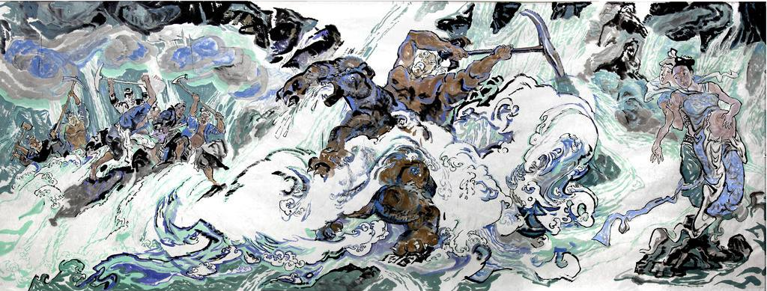
大禹，姒姓夏后氏，名文命，字高密，号禹，后世尊称大禹，夏后氏首领。他的父亲名鲧，母亲为有莘氏女修己。相传禹治黄河水患有功，受舜禅让继帝位。禹是夏朝的第一位天子，因此后人也称他为夏禹。

Slide 18
课堂讨论
如何看待禅让制？
“禅让”的实质——原始社会时期的一种民主推选部落首领导的制度“禅让”表现为：通过部落联盟会议民主推选出来；首领没有特权。

Slide 19
课堂讨论
试着说几个关于大禹的故事
三过家门
涂山之会
铸造九鼎

Slide 20
·尧舜禹有哪些优秀品质·
尧：生活俭朴、克己爱民
舜：宽厚待人、以身作则
禹：能与群众同甘共苦

Slide 21
夏禹的重大功绩不仅在于治理洪水，发展国家生产，使人民安居乐业，更重要的是结束中国原始社会部落联盟的社会组织形态，创造了“国家”这一新型的社会政治形态。夏禹完成了国家的建立，用阶级代替原始社会，以文明社会代替野蛮社会，推动了中国帝王历史沿革发展。

Slide 22
课堂小练习
2005年5月6日，台湾亲民党主席宋楚瑜率团首站拜谒了陕西桥山的黄帝陵，因为黄帝：
a
是文字的发明者
b
曾经打败了炎帝
c
制造出了指南车
d
是中华民族的人文始祖

Slide 23
课堂小练习
在我国原始社会时期，通过征求各部落首领意见推举部落联盟首领的制度，历史上称为:
a
推选制
b
禅让制
c
民主制
d
选举制

Slide 24
·总结·
中华开国五千年，神州轩辕自古传。创造指南针，平定蚩尤乱。世界文明，唯有我先。
—— 孙中山

Slide 25
感谢观看
· 第一单元 中华文明的起源 ·

Slide 26
版权声明
感谢您下载包图网平台上提供的PPT作品，为了您和包图网以及原创作者的利益，请勿复制、传播、销售，否则将承担法律责任！包图网将对作品进行维权，按照传播下载次数进行十倍的索取赔偿！
1.在包图网出售的PPT模板是免版税类（RF：Royalty-Free）正版受《中国人民共和国著作法》和《世界版权公约》的保护，作品的所有权、版权和著作权归包图网所有，您下载的是PPT模板素材的使用权。
2.不得将包图网的PPT模板、PPT素材，本身用于再出售，或者出租、出借、转让、分销、发布或者作为礼物供他人使用，不得转授权、出卖、转让本协议或者本协议中的权利。
更多精品PPT模板：http://ibaotu.com/ppt/
点击进入

